Slide 1


METODOLOGÍA DEL ENTRENAMIENTO FUNCIONAL:
Programa y Ejemplo de Ejercicios
Prof. Edgar Lopategui Corsino
M.A., Fisiología del Ejercicio
Web: http://www.saludmed.com/
E-Mail: elopategui@intermetro.edu
Artículo: http://www.saludmed.com/
articulos/Fisiologia_del_Ejercicio/Entrena-Funcional_Poblacion-Atletas.html

Slide 2
ACCESO A LA PRESENTACIÓN:
http://www.saludmed.com/articulos/Fisiologia_del_Ejercicio/Entrena-Funcional_Poblacion-Atletas.pdf
Notes:
2

Slide 3

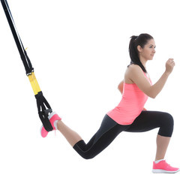
BOSQUEJO
Agradecimientos
Propósito principal de la: Ponencia
Material educativo: Recursos y publicaciones
Consideraciones preliminares
Trasfondo histórico: Origen y desarrollo
Escenarios: Contextos donde se aplica el
entrenamiento funcional
Conceptos fundamentales: Terminología básica
Marco conceptual: Entrena Integrado-Funcional
Características y Principios: Entrena Funcional
Notes:
3

Slide 4
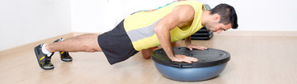
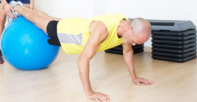
BOSQUEJO
Ejemplos/aplicaciones de programas de: Entrenamiento Integrado-Funcional
Preguntas
Cómo contactar al deponente: Correo/Teléfono
Notes:
4

Slide 5

Notes:
5

Slide 6
ENTRENAMIENTO FÍSICO-DEPORTIVO:
INTEGRADO-FUNCIONAL
PROGRAMAS
EJEMPLOS
Notes:
6

Slide 7

Notes:
7

Slide 8
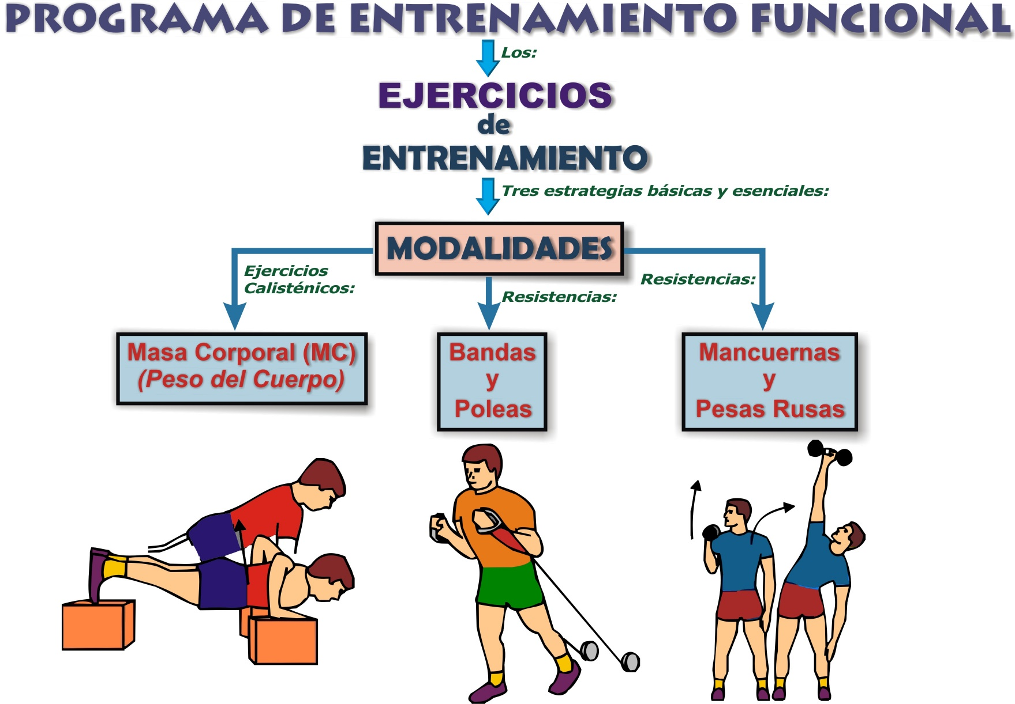
NOTA. Tomado de: Functional Training: Exercises and Programming for Training & Performance. (p. 53), por J. C. Santana, 2016, Champaign, IL: Human Kinetics. Copyright 2016 por Juan Carlos Santana
Notes:
8

Slide 9
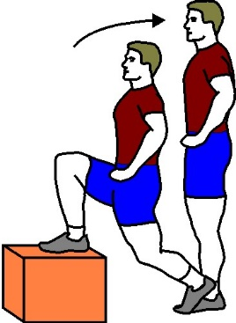
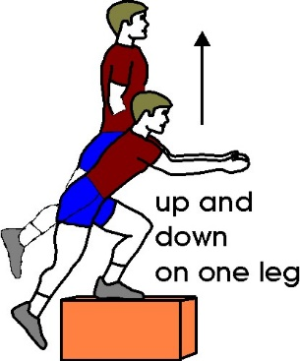
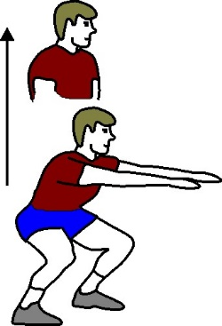
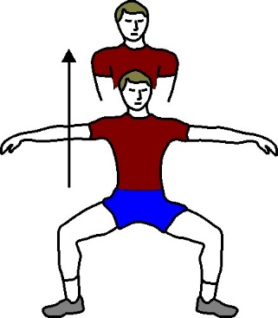
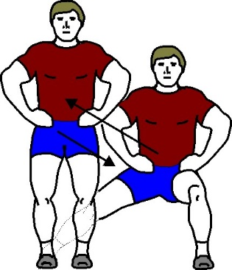
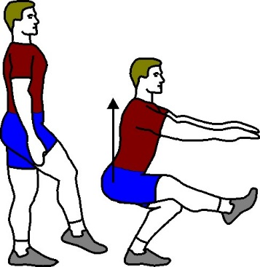
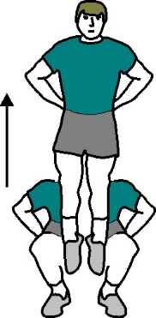
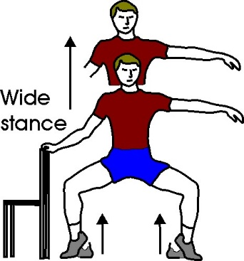
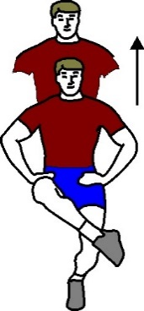
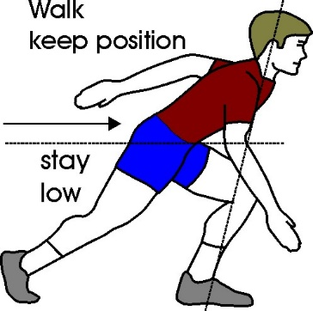
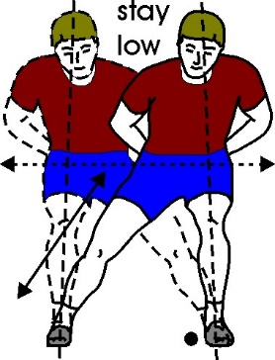
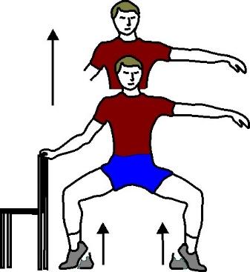
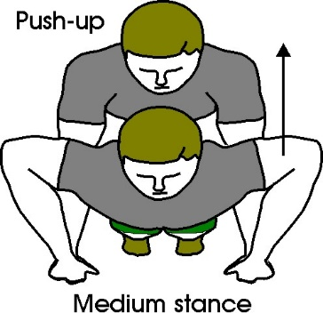
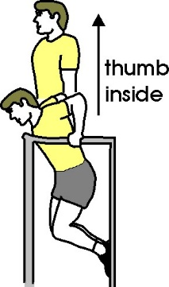
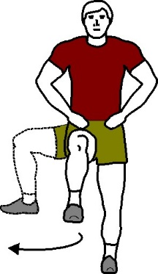
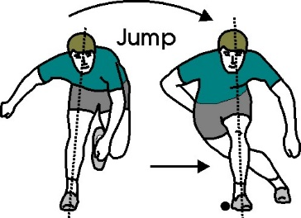
ENTRENAMIENTO INTEGRADO-FUNCIONAL:
PROGRAMA DE EJERCICIOS
PESO CORPORAL: CALISTÉNICOS
Notes:
9

Slide 10
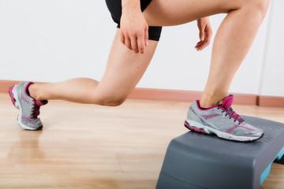
ENTRENAMIENTO INTEGRADO-FUNCIONAL:
PROGRAMA DE EJERCICIOS
PESO CORPORAL: CALISTÉNICOS
Subir
Escalón
Notes:
10

Slide 11
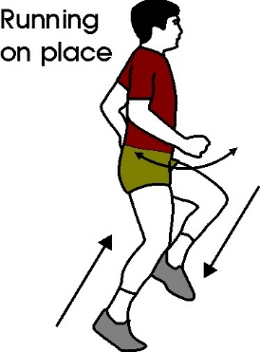
ENTRENAMIENTO INTEGRADO-FUNCIONAL:
PROGRAMA DE EJERCICIOS
PESO CORPORAL: CALISTÉNICOS
Alcance del
Corredor
Notes:
11

Slide 12
ENTRENAMIENTO INTEGRADO-FUNCIONAL:
PROGRAMA DE EJERCICIOS
PESO CORPORAL: CALISTÉNICOS
Rotación de una desde Cadera
Notes:
12

Slide 13
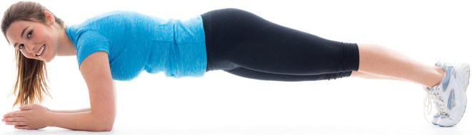
ENTRENAMIENTO INTEGRADO-FUNCIONAL:
PROGRAMA DE EJERCICIOS
PESO CORPORAL: CALISTÉNICOS
Plancha (Plank)
Notes:
13

Slide 14
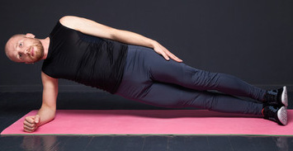
ENTRENAMIENTO INTEGRADO-FUNCIONAL:
PROGRAMA DE EJERCICIOS
PESO CORPORAL: CALISTÉNICOS
Plancha Lateral
MÚSCULOS:
Primarios:
Oblicuos externos e interno, glúteo medial, cuadrado lumbrar
MÚSCULOS:
Secundarios:
Recto abdominal, erectores de la espina, multifido
Notes:
14

Slide 15
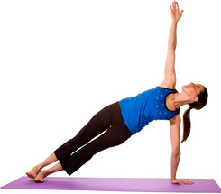
ENTRENAMIENTO INTEGRADO-FUNCIONAL:
PROGRAMA DE EJERCICIOS
PESO CORPORAL: CALISTÉNICOS
Plancha Lateral en T
Notes:
15

Slide 16
ENTRENAMIENTO INTEGRADO-FUNCIONAL:
PROGRAMA DE EJERCICIOS
PESO CORPORAL: CALISTÉNICOS
DIPS
Notes:
16

Slide 17
ENTRENAMIENTO INTEGRADO-FUNCIONAL:
PROGRAMA DE EJERCICIOS
PESO CORPORAL: CALISTÉNICOS
SALTO VERTICAL
Notes:
17

Slide 18
ENTRENAMIENTO INTEGRADO-FUNCIONAL:
PROGRAMA DE EJERCICIOS
PESO CORPORAL: CALISTÉNICOS
PATINADOR
Notes:
18

Slide 19

ENTRENAMIENTO INTEGRADO-FUNCIONAL:
PROGRAMA DE EJERCICIOS
PESO CORPORAL: CALISTÉNICOS
LAGARTIJAS
MÚSCULOS:
Primarios:
Pectoral mayor, tríceps braquial,
deltoide anterior
MÚSCULOS:
Secundarios:
Serrato anterior, trapecio, recto abdominal
Notes:
19

Slide 20
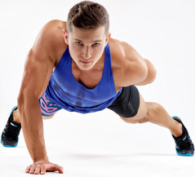
ENTRENAMIENTO INTEGRADO-FUNCIONAL:
PROGRAMA DE EJERCICIOS
PESO CORPORAL: CALISTÉNICOS
LAGARTIJAS: Con una Mano
MÚSCULOS:
Primarios:
Pectoral mayor, tríceps braquial, deltoide anterior
MÚSCULOS:
Secundarios:
Serrato anterior, trapecio, recto abdominal, oblicuo interno, oblicuo externo
Notes:
20

Slide 21
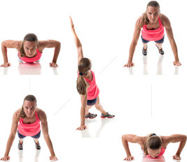
ENTRENAMIENTO INTEGRADO-FUNCIONAL:
PROGRAMA DE EJERCICIOS
PESO CORPORAL: CALISTÉNICOS
LAGARTIJAS: en “T”
Notes:
21

Slide 22
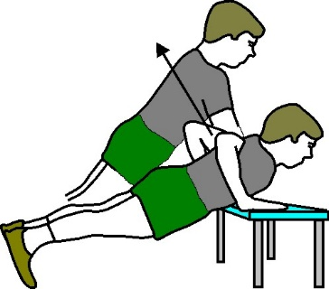
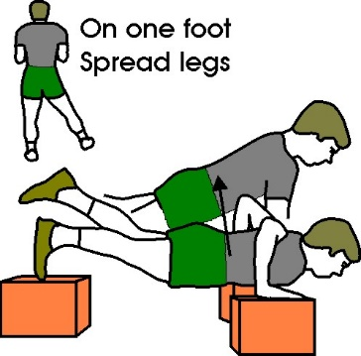
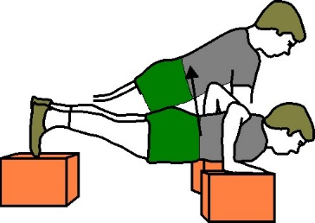
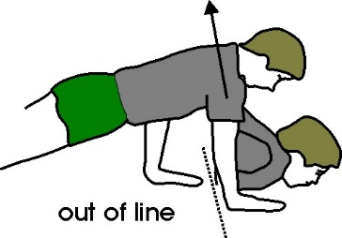
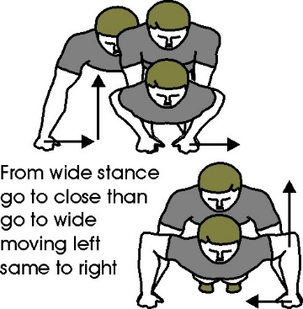
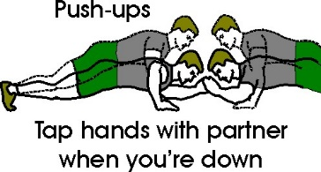
ENTRENAMIENTO INTEGRADO-FUNCIONAL:
PROGRAMA DE EJERCICIOS
PESO CORPORAL: CALISTÉNICOS
LAGARTIJAS
Notes:
22

Slide 23
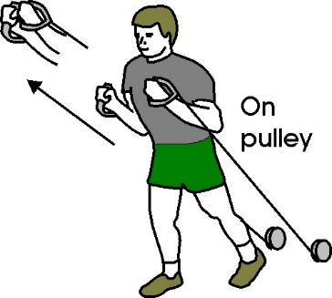
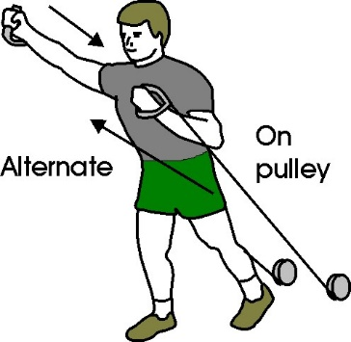
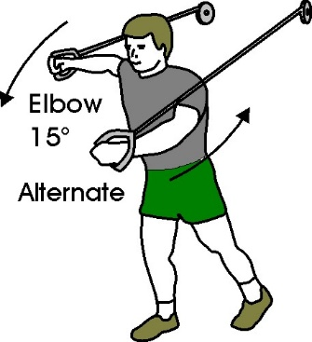
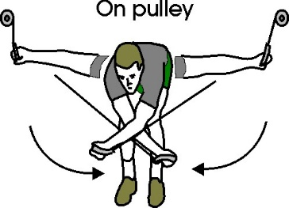
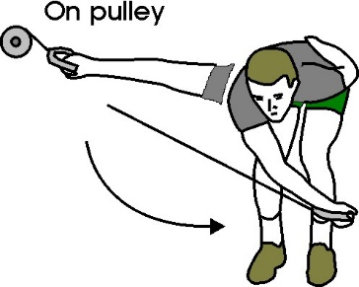
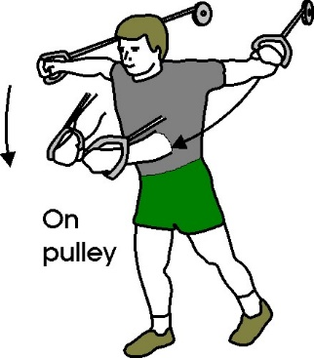
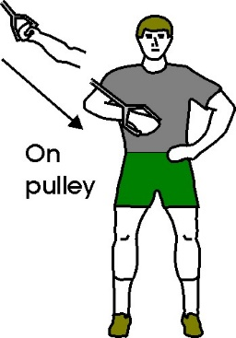
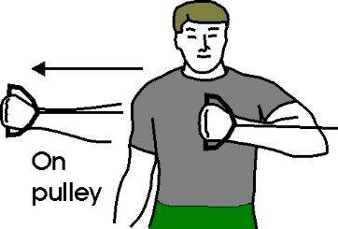
ENTRENAMIENTO INTEGRADO-FUNCIONAL:
PROGRAMA DE EJERCICIOS
BANDAS Y POLEAS: ROTA/DESACELERA
Notes:
23

Slide 24
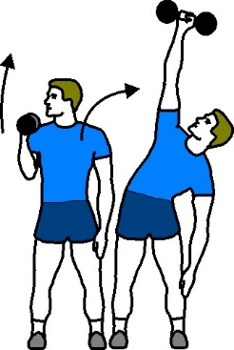
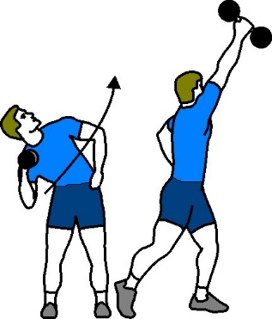
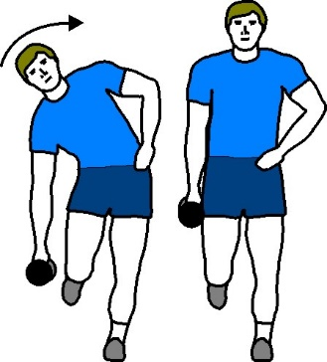
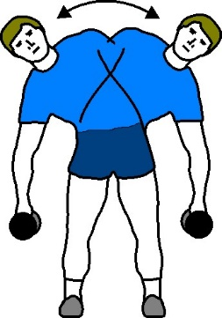
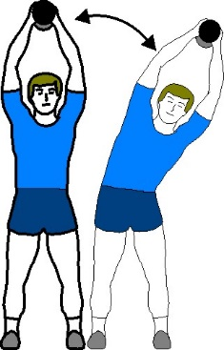
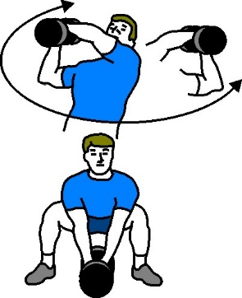
ENTRENAMIENTO INTEGRADO-FUNCIONAL:
PROGRAMA DE EJERCICIOS
MANCUERNAS Y PESAS RUSAS: IMBALANCES MUSC
Notes:
24

Slide 25

ENTRENAMIENTO INTEGRADO-FUNCIONAL:
PROGRAMA DE EJERCICIOS
MANCUERNAS:
FORTALEZA FUNCIONAL: HOMBROS
PRESS LATERAL SOBRE LA CABEZA
Notes:
25

Slide 26
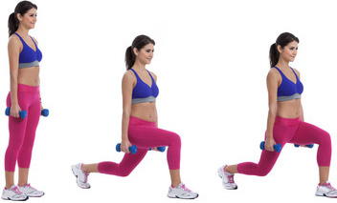
ENTRENAMIENTO INTEGRADO-FUNCIONAL:
PROGRAMA DE EJERCICIOS
MANCUERNAS:
FORTALEZA FUNCIONAL: EXTREM INFERIOR
ZANCADA (LUNGE)
Notes:
26

Slide 27
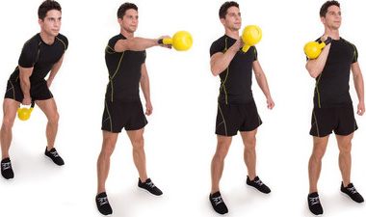
ENTRENAMIENTO INTEGRADO-FUNCIONAL:
PROGRAMA DE EJERCICIOS – EQUIPOS:
PESAS RUSAS: PESAS DE CAMPANA
OSCILACIÓN CON UNA MANOS
Notes:
27

Slide 28
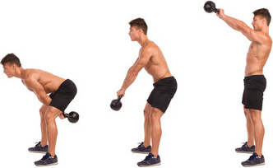
ENTRENAMIENTO INTEGRADO-FUNCIONAL:
PROGRAMA DE EJERCICIOS – EQUIPOS:
PESAS RUSAS: PESAS DE CAMPANA
OSCILACIÓN CON DOS MANOS
Notes:
28

Slide 29

ENTRENAMIENTO INTEGRADO-FUNCIONAL:
PROGRAMA DE EJERCICIOS – EQUIPOS:
PESAS RUSAS: PESAS DE CAMPANA
Notes:
29

Slide 30

ENTRENAMIENTO INTEGRADO-FUNCIONAL:
PROGRAMA DE EJERCICIOS
PESAS RUSAS: PESAS DE CAMPANA
Notes:
30

Slide 31

ENTRENAMIENTO INTEGRADO-FUNCIONAL:
PROGRAMA DE EJERCICIOS – EQUIPOS:
PESAS RUSAS: PESAS DE CAMPANA
SENTADILLAS O ENCUCLILLADO
Notes:
31

Slide 32

ENTRENAMIENTO INTEGRADO-FUNCIONAL:
PROGRAMA DE EJERCICIOS – EQUIPOS:
PESAS RUSAS: PESAS DE CAMPANA
SENTADILLAS O ENCUCLILLADO
Notes:
32

Slide 33

ENTRENAMIENTO INTEGRADO-FUNCIONAL:
PROGRAMA DE EJERCICIOS – EQUIPOS:
PESAS RUSAS: PESAS DE CAMPANA
ZANCADA
(LUNGE)
Notes:
33

Slide 34

ENTRENAMIENTO INTEGRADO-FUNCIONAL:
PROGRAMA DE EJERCICIOS – EQUIPOS:
PESAS RUSAS: PESAS DE CAMPANA
Notes:
34

Slide 35

ENTRENAMIENTO INTEGRADO-FUNCIONAL:
PROGRAMA DE EJERCICIOS – EQUIPOS:
PESAS RUSAS: PESAS DE CAMPANA
LAGARTIJAS
Notes:
35

Slide 36
ENTRENAMIENTO INTEGRADO-FUNCIONAL:
PROGRAMA DE EJERCICIOS
BANDAS Y POLEAS: ROTA/DESACELERA
Notes:
36

Slide 37
ENTRENAMIENTO INTEGRADO-FUNCIONAL:
PROGRAMA DE EJERCICIOS
ENTRENAMIENTO: BALANCE DINÁMICO O PROPIOCEPTIVO
ESTABILIDAD POSTURAL: ESTÁTICA Y DINÁMICA
Notes:
37

Slide 38

ENTRENAMIENTO INTEGRADO-FUNCIONAL:
PROGRAMA DE EJERCICIOS
ENTRENAMIENTO: BALANCE DINÁMICO O PROPIOCEPTIVO
ESTABILIDAD POSTURAL: ESTÁTICA Y DINÁMICA
ZANCADA (LUNGE)
Notes:
38

Slide 39






ENTRENAMIENTO INTEGRADO-FUNCIONAL:
PROGRAMA DE EJERCICIOS
EQUIPOS: BOLA MEDICINAL
Notes:
39

Slide 40
ENTRENAMIENTO INTEGRADO-FUNCIONAL:
PROGRAMA DE EJERCICIOS
EQUIPOS: BOLA MEDICINAL
ROTACIÓN
HORIZONTAL
DEL
TRONCO
Notes:
40

Slide 41
ENTRENAMIENTO INTEGRADO-FUNCIONAL:
PROGRAMA DE EJERCICIOS
EQUIPOS: BOLA MEDICINAL
ROTACIÓN DIAGONAL
Notes:
41

Slide 42

ENTRENAMIENTO INTEGRADO-FUNCIONAL:
PROGRAMA DE EJERCICIOS
EQUIPOS: BOLA MEDICINAL
ZANCADA (LUNGE) CON ROTACIÓN
Notes:
42

Slide 43

ENTRENAMIENTO INTEGRADO-FUNCIONAL:
PROGRAMA DE EJERCICIOS
EQUIPOS: BOLA MEDICINAL
LAGARTIJAS
Notes:
43

Slide 44

ENTRENAMIENTO INTEGRADO-FUNCIONAL:
PROGRAMA DE EJERCICIOS
EQUIPOS: BOLA ESTABILIZADORA
ENCUCLILLADO DE RODILLA
EJERCICIOS ESTABILIZACIÓN PARA LA ZONA MEDIA DEL CUERPO (CORE) -
PROGRAMA DE ESTABILIDAD DINÁMICA: BOLAS SUECAS
Notes:
44

Slide 45

ENTRENAMIENTO INTEGRADO-FUNCIONAL:
PROGRAMA DE EJERCICIOS
EQUIPOS: BOLA ESTABILIZADORA
ABDOMINALES
Notes:
45

Slide 46

ENTRENAMIENTO INTEGRADO-FUNCIONAL:
PROGRAMA DE EJERCICIOS
EQUIPOS: BOLA ESTABILIZADORA
ABDOMINALES
Notes:
46

Slide 47

ENTRENAMIENTO INTEGRADO-FUNCIONAL:
PROGRAMA DE EJERCICIOS
EQUIPOS: BOLA ESTABILIZADORA
ZONA MEDIA
Notes:
47

Slide 48

ENTRENAMIENTO INTEGRADO-FUNCIONAL:
PROGRAMA DE EJERCICIOS
EQUIPOS: BOLA ESTABILIZADORA
ESTABILIDAD EN PUENTE CON UNA PIERNA
Notes:
48

Slide 49

ENTRENAMIENTO INTEGRADO-FUNCIONAL:
PROGRAMA DE EJERCICIOS
EQUIPOS: BOLA ESTABILIZADORA
Notes:
49

Slide 50
ENTRENAMIENTO INTEGRADO-FUNCIONAL:
PROGRAMA DE EJERCICIOS
EQUIPOS: BOLA ESTABILIZADORA
LARGARTIJA A RODILLA EN ABDOMEN
EJERCICIOS ESTABILIZACIÓN PARA LA ZONA MEDIA DEL CUERPO (CORE) -
PROGRAMA DE ESTABILIDAD DINÁMICA: BOLAS SUECAS
Notes:
50

Slide 51

ENTRENAMIENTO INTEGRADO-FUNCIONAL:
PROGRAMA DE EJERCICIOS
EQUIPOS: RUEDA ABDOMINAL
Notes:
51

Slide 52





ENTRENAMIENTO INTEGRADO-FUNCIONAL:
PROGRAMA DE EJERCICIOS
EQUIPOS: TABLONCILLO RODANTE
Notes:
52

Slide 53

ENTRENAMIENTO INTEGRADO-FUNCIONAL:
PROGRAMA DE EJERCICIOS
EQUIPOS: HALTEROFILIA TRADICIONAL
Notes:
53

Slide 54
CRÉDITOS DE ILUSTRACIONES:
Adobe Systems Incorporated (2016). Adobe Stock (https://stock.adobe.com/). San Jose, CA: Adobe Systems Incorporated
Corel Corporation (1996). Corel Mega Gallery. Ontario, Canada: Corel Corporation
Lemaire, S. B. (2003). Physigraphe Clipart®: Specialized Image Collection of Exercise. Quebec, Canada: Physigraphe
LifeART (1997). Super Anatomy. Cleveland, OH: LifeART - TechPool Studios, Inc.
Nova Development and its licensors (1995-2006). Art Explosion 800,000 Premium-Quality Graphics. Calabasas, CA: Nova Development
Búsqueda en “Google images”
Notes:
54

Slide 55
GRACIAS
Notes:
55

Slide 56
¿PREGUNTAS?

Slide 57



CONTACTO:
Correo electrónico:
elopategui@intermetro.edu
Dirección y Teléfono:
Universidad Interamericana de Puerto Rico
Recinto Metropolitano
Tel: 787-250-1912, X2286, 2245
Página Web:
www.saludmed.com

